Slide 1
No.4-4
子どものいる世帯への支援
実施日： 年 月 日

Slide 2
内 容 |  | 頁
はじめに | 本研修の獲得目標を確認する | ２
 | ワークを行う上での留意点 | ３
本編 | Ⅰ．子どものいる世帯の状況について | ４
 | １．子どものいる世帯が抱えている悩み
 | ◆ワーク 子どものいる世帯への支援で難しさを感じる場面は？
 | Ⅱ．子どものいる世帯への支援にあたって | 11
 | １．子ども施策の基本理念「こども基本法」
 | ２．生活保護受給者に対する「子どもの貧困」主な施策
 | ３．主な連携・相談先
 | ４．援助方針策定にあたってのアセスメントの観点
 | Ⅲ．事例で深める！子どものいる世帯への支援 | 27
おわりに | まとめ | 49
 | 獲得目標の確認と振り返り | 50
 | 出典・参考図書・文献 | 51

Slide 3
  子どものいる世帯の特徴や基本的な
  知識を学び、支援にあたっての
  考え方や姿勢を理解する

Slide 4






ワークを行う上での留意点
本教材は、受講者のみなさん同士で意見交換をする「ワーク」を取り入れています。
ワークを意義ある時間にするために、以下のルールを守りましょう。
批判しない
「思ったこと」を率直に、自由に話し合う上で大切なルールです。
ネガティブな意見や、「理解できない…」と感じる意見が出てきたとしても、それを頭ごなしに否定はせず、まずはその意見をそのまま受け止めましょう。
みんなの意見を聞く
限られた研修時間を有効に活用するために、参加している人全員が発言の機会を持てるようにしましょう。
聞いたこと、話したことはこの場限りで
安心して話せる場を作るために大切なルールです。
誰かに共有したいと感じたよい話があれば、共有してもよいかどうか、
講師や本人に相談しましょう。
皆さんの仕事においても、重要な視点ですね。

Slide 5

Ⅰ．子どものいる世帯の状況について
子どものいる世帯の場合、どのような悩みがあるのか、
どのような観点で接すればよいのかを学びましょう。

Slide 6
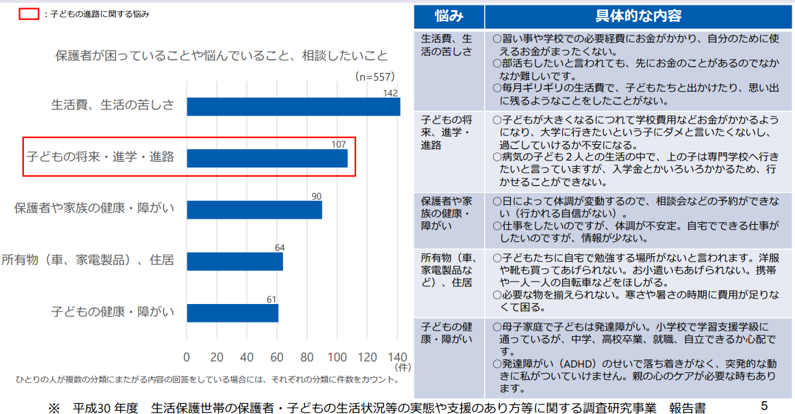
Ⅰ．子どものいる世帯の状況について
１．子どものいる世帯が抱えている悩み
生活保護受給世帯において、保護者が困っていることや悩んでいること、相談したいことは「生活費、生活の苦しさ」の次に、「子どもの将来・進学・進路」が多いことがわかります。
出典：厚生労働省「資料１ 子どもの貧困への対応について」『社会保障審議会生活困窮者自立支援及び生活保護部会（第27回）』,
令和５年11月27日,p5

Slide 7
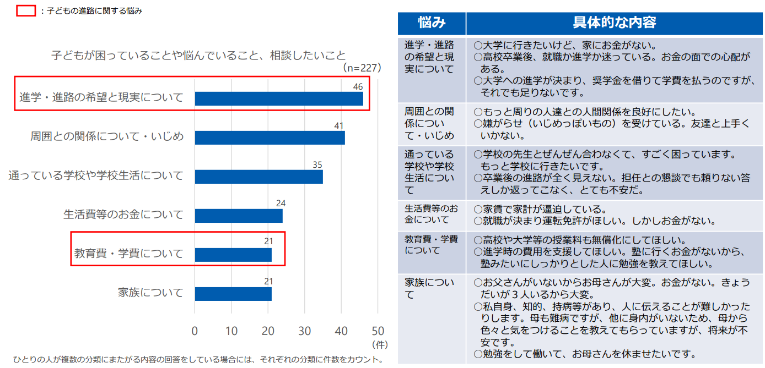
（続き）
生活保護受給世帯において、子どもが困っていることや悩んでいること、相談したいことは「進学・進路の希望と現実について」「周囲との関係について・いじめ」が多いことがわかります。
出典：厚生労働省「資料１ 子どもの貧困への対応について」『社会保障審議会生活困窮者自立支援及び生活保護部会（第27回）』,
令和５年11月27日,p6

Slide 8

（続き）
子どものいる世帯における主な生活課題
①子どもの生活課題（例）
虐待、障害・傷病、いじめ、不登校、ひきこもり、非行、学力の
未定着・進学の断念、居場所がない、親と一緒に暮らせない など
②親自身の生活課題（例）
障害・傷病、多重債務、夫婦不仲、DV、離婚問題、求職、
育児放棄、相談相手の不在・孤立 など
子どものいる世帯では
「子どもの課題」と「親自身の課題」が
混在（複合化）していることもあります。
両者の課題が混在している場合、どのような観点で支援すべきか、次頁で確認しましょう

Slide 9
（続き）
子どものいる世帯における主な生活課題
子どもと親自身の生活課題が混在（複合化）している場合、
子どもの課題と親自身の課題を
理解・整理（アセスメント）することが重要です。
それを踏まえて、ご本人たちの希望を確認しつつ、
どのような支援が必要か、何から支援すべきか、
将来の展望も含めて丁寧に聞き取りながら、
優先順位をつけて支援していくことが大切です。

Slide 10
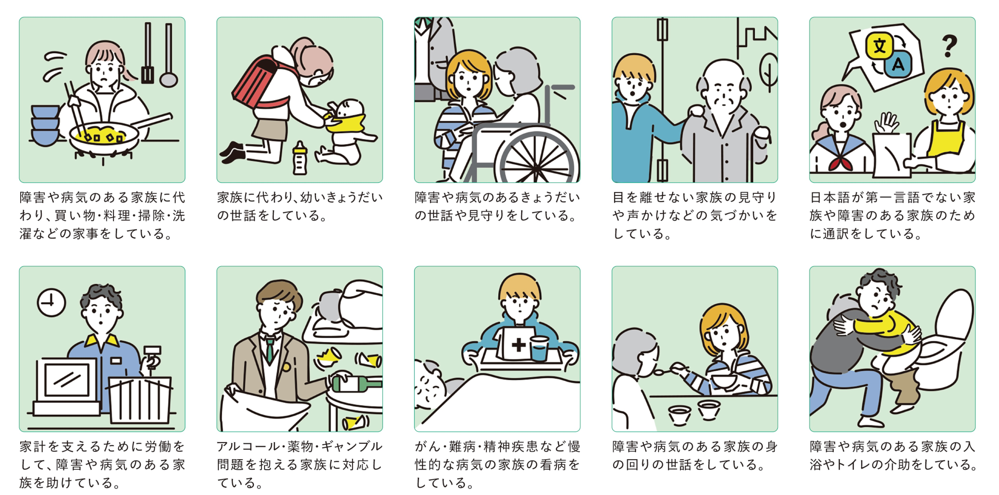
【参考】
✔ヤングケアラーとは
ヤングケアラーとは、「本来大人が担うと想定されている家事や家族の世話などを日常的に行っているこども・若者」のことです。
こども自身やその家族が「ヤングケアラー」であるということを認識していない、周囲が異変に気づいていても家族の問題に対してどこまで介入すべきかが分からないなどの理由から、必要な支援につながっていないケースもあります。
ヤングケアラーの支援については市区町村の「こども家庭センター」又は児童福祉担当部署等と連携しましょう。
出典：こども家庭庁支援局虐待防止対策課「別添2学校でヤングケアラーに気づくために（学校向けポスター）」『（事務連絡）ヤングケアラーへの支援に活用
可能な関係資料について』 ,令和６年６月12日をもとに作成
こども家庭庁『ヤングケアラーとは』, https://kodomoshien.cfa.go.jp/young-carer/about/ をもとに作成

Slide 11
ワーク
子どものいる世帯への支援で
難しさを感じる場面は？

Slide 12
Ⅱ．子どものいる世帯への支援にあたって
子どものいる世帯への支援にあたって、大切にしたい考え方や姿勢、
主な連携先、関連施策等について学んでいきます。

Slide 13
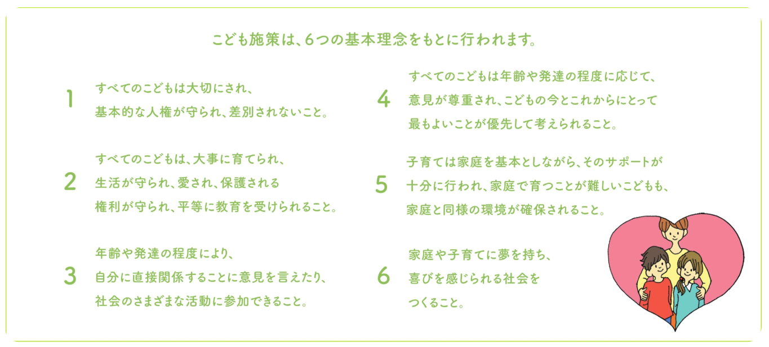
Ⅱ．子どものいる世帯への支援にあたって
１．こども施策の基本理念「こども基本法」
「こども基本法」は、従来、諸法律に基づいて、国の関係省庁、地方自治体において進められてきた、こどもに関する様々な取組を講ずるに当たっての共通の基盤となるものとして、こども施策の基本理念や基本となる事項を明らかにすることにより、こども施策を社会全体で総合的かつ強力に実施していくための包括的な基本法として、令和5年4月に施行されました。
こども基本法には、以下の６つが「基本理念」として掲げられています。子どもに対する支援において基本となる考え方となるため、子どものいる世帯の支援の際には念頭に置いて接しましょう。
出典：こども家庭庁『こども基本法』, https://www.cfa.go.jp/policies/kodomo-kihon/

Slide 14

Ⅱ．子どものいる世帯への支援にあたって
２．生活保護受給者に対する「子どもの貧困」主な施策
ポイント：子どもの学習支援に関する各種対応
生活保護受給世帯の子どもは、家庭での学習・生活環境、学習意欲や将来の進学に向けた意識面等で課題を抱えており、保護者も周囲の地域との関わりが少ない傾向があります。必要な情報や支援が届きにくいという課題もあります。
貧困の連鎖を予防するため、子どものいる世帯への教育施策を含めた各種支援施策の説明や助言等を通じて、子どもの学習や進路選択の支援を行うことが重要です。
生活保護制度・生活困窮者自立支援制度
教育・こども関係施策
教育扶助費の支給
生業扶助（高等学校等就学費）の支給
子どもの学習塾費、大学等の進学費用について、奨学金やアルバイト収入から収入認定除外
大学等に進学した場合の世帯分離の取扱い（大学等に進学した子どもに係る住宅扶助費は減額しない）
進学・就職準備給付金の支給
⼦どもの進路選択⽀援事業
就学援助制度
教育扶助の対象外の経費（修学旅行費用等）の助成
高等教育の修学支援新制度【文部科学省】
①授業料等の減免
②給付型奨学金の支給
こどもの生活・学習支援事業【こども家庭庁】
▲○カツ！
厚生労働省のホームページに掲載している「○カツ」では、生活保護受給中の
子どものいる世帯の支援策などを分かりやすくまとめています。積極的に活用しましょう。

Slide 15
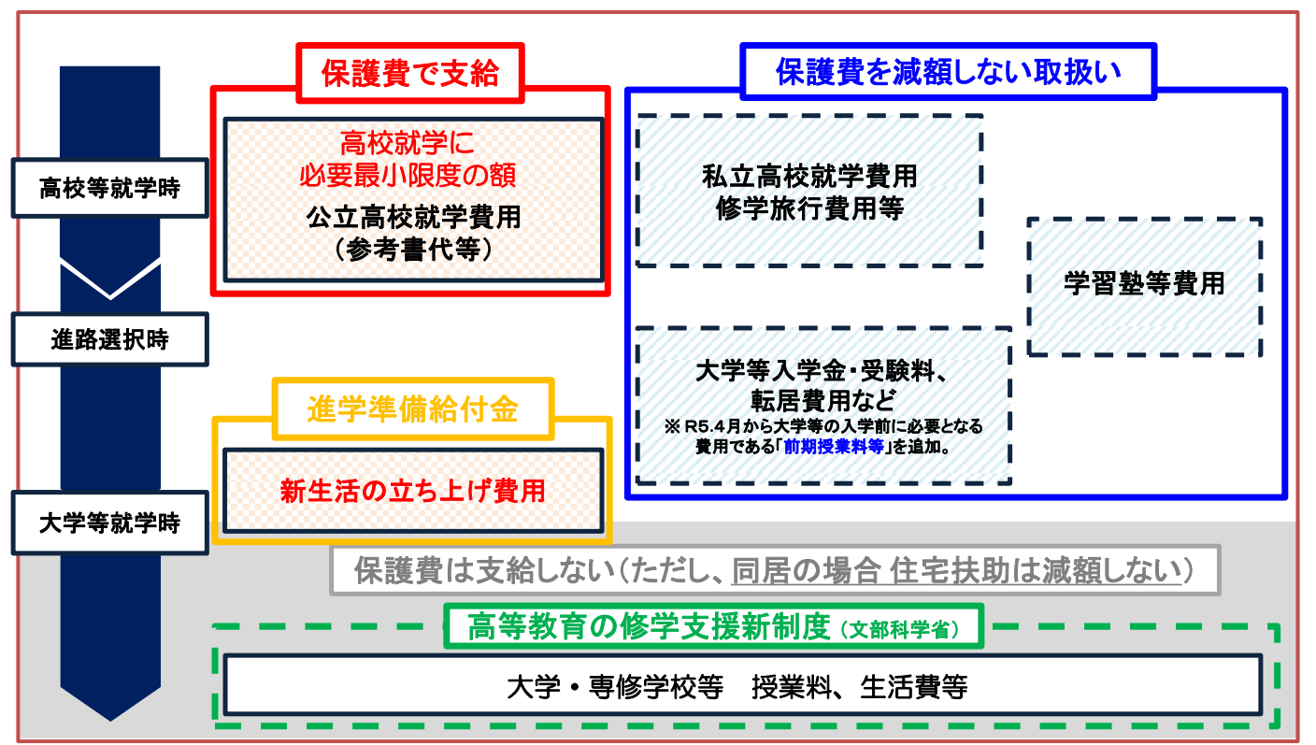
（続き）
生活保護受給世帯の高校生に対する支援の仕組みです。
大学等への進学をさらに支援する観点から、高校生のアルバイト収入等を認定する際、除外する範囲に、進学前に納付する費用である前期授業料等を含めることも考えられると示されたことを踏まえ、令和5年4月から、大学等の前期授業料相当について収入認定除外することとなっています。
出典：厚生労働省「資料１ 子どもの貧困への対応について」『社会保障審議会生活困窮者自立支援及び生活保護部会（第27回）』,
令和５年11月27日,p10

Slide 16
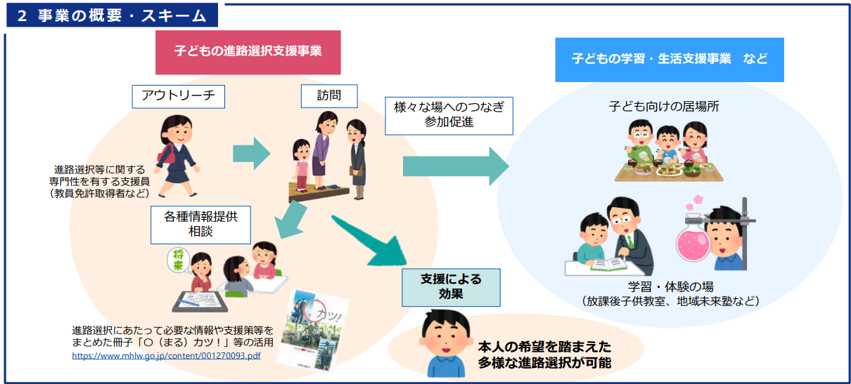
（続き）
改正生活保護法の施行により、「子どもの進路選択支援事業」が開始されました（R6.10.1）。
生活保護受給中の子育て世帯については、子どもが将来の進学に向けた意識などの面で課題を抱えていることや、保護者も周囲の地域との関わり合いが少ない傾向があり、必要な情報や支援が届きにくいという課題があります。また、福祉事務所のケースワーカーは、教育面での支援に必要な知識（子どもの発達等）が不足しているといった課題もあります。
この事業は、貧困の連鎖を防止する観点から、生活保護世帯の子ども・保護者に対し、専門性を有する支援員による訪問等により、学習・生活環境の改善、進路選択、奨学金の活用等に関する相談・助言を行い、本人の希望を踏まえた多様な進路選択に向けた環境改善を図ることを目的としたものです。
生活困窮者自立支援制度に
おける施策（次頁参照）
出典：厚生労働省社会・援護局保護課『令和６年度社会・援護局関係主管課長会議 資料4』,p80 より加工

Slide 17
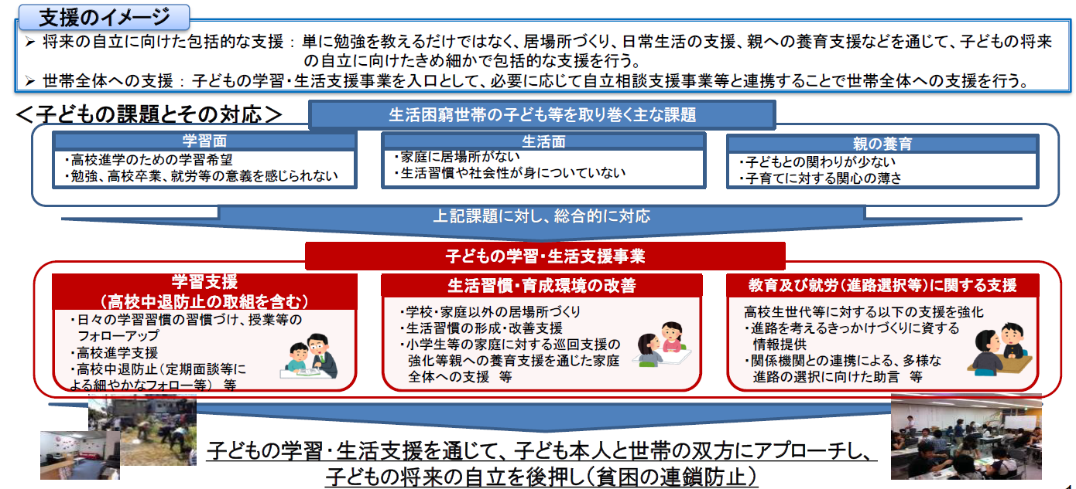
（続き）
生活困窮者自立支援制度では、任意事業として「子どもの学習・生活支援事業」が行われています。
子どもの学習支援をはじめ、日常的な生活習慣、仲間と出会い活動ができる居場所づくり、進学に関する支援、高校中退の防止支援などを行います。また、子どもの進学について保護者に助言するなど、子どもと保護者の双方に対して必要な支援を行います。
生活困窮者自立支援制度の事業ですが、生活保護受給世帯を含む生活困窮世帯の子どもが対象です。
出典：厚生労働省「資料１ 子どもの貧困への対応について」『社会保障審議会生活困窮者自立支援及び生活保護部会（第27回）』,
令和５年11月27日,p14

Slide 18
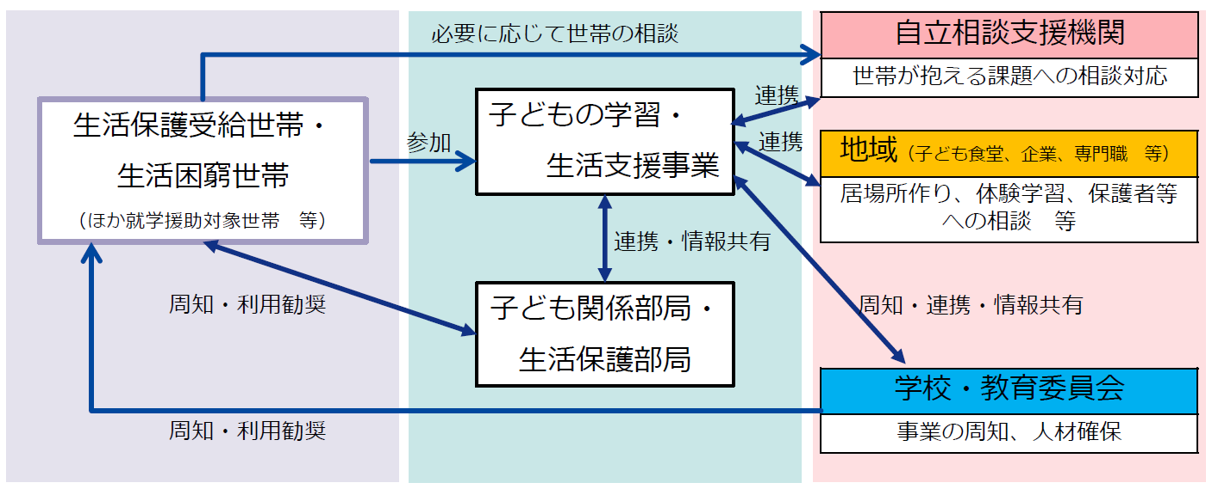
（続き）
生活保護世帯を含む生活困窮世帯に対して、子どもの学習・生活支援事業の周知を行い、事業の参加を促すことが求められています。
地域において子どもの学習・生活支援事業を実施している場合は、 CWとしても、子どものいる世帯に助言し、生活困窮者自立支援制度の担当部局や、子ども関係部局との連携を行っていきましょう。
▲子どもの学習・生活支援事業の支援体系図
出典：厚生労働省「資料１ 子どもの貧困への対応について」『社会保障審議会生活困窮者自立支援及び生活保護部会（第22回）』,
令和４年10月31日,p8

Slide 19
Ⅱ．子どものいる世帯への支援にあたって
３．主な連携・相談先
  ▶ 民生委員・児童委員
  ▶ 母子・父子自立支援員、婦人相談員
  ▶ スクールソーシャルワーカー
  ▶ こども家庭センター
  ▶ 保健師・保育士・こども家庭ソーシャルワーカー
  ▶ 児童相談所
  ▶ ハローワーク・マザーズハローワーク
  ▶ 社会福祉協議会
  ▶ 法務少年支援センター
  ▶ 警察・配偶者暴力相談支援センター
他にも様々な機関があります。
上記の機関も含めて、自治体の各機関や専門職を確認しておきましょう。

Slide 20
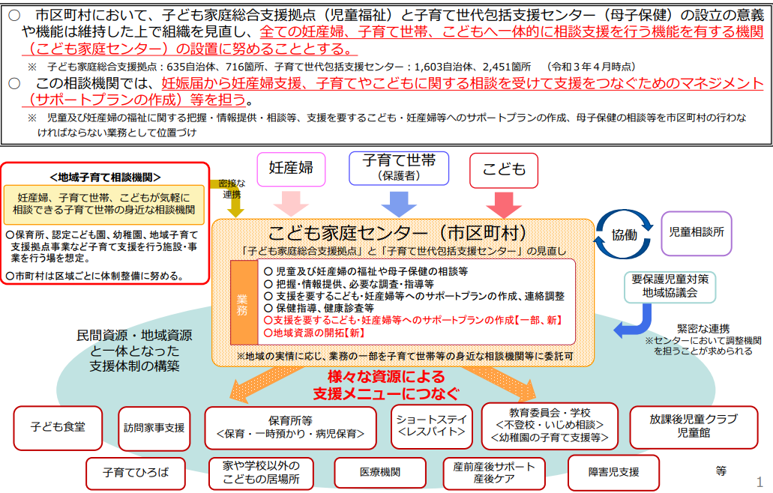
（続き）
✔こども家庭センターとは
子育て世帯を包括的に支援する体制を構築するため、従来の「子育て世代包括支援センター」と「市区町村子ども家庭総合支援拠点」が有してきた機能を引き続き活かしながら、子育て世帯に対する相談支援機能を一体化させた「こども家庭センター」が、令和6年から設置されています。
自地域の「こども家庭センター」との連携状況について、確認しておきましょう。
出典：厚生労働省健康・生活衛生局健康課保健指導室『令和6年度保健師中央会議」【行政説明 資料16】』,令和６年８月８日～８月９日,ｐ1

Slide 21
（続き）
✔児童相談所とは
児童相談所は、児童福祉法第12条に基づく行政機関で、子どもと子どもを養育する保護者等のための専門相談を行います。子どもの権利を擁護することを基本に、児童福祉司、児童心理司、保健師、医師、弁護士等が、さまざまな子どもと家庭の問題に対応します。必要に応じて一時保護を行い、子どもの心身の状況や置かれている環境その他の状況を把握し、適切な援助を判断します。保護者と暮らせない場合は、乳児院や児童養護施設、里親等に児童を措置する役割があります。
相談の種類 | 主な内容
養護相談 | 保護者の家出、失踪、死亡、入院等による養育困難、虐待、養子縁 組等に関する相談
保健相談 | 未熟児、疾患等に関する相談
障害相談 | 肢体不自由、視聴覚・言語発達・重症心身・知的障害、自閉症等に関する相談
非行相談 | ぐ犯行為、触法行為、問題行動のある子どもに等に関する相談
育成相談 | 家庭内のしつけ、不登校、進学適性等に関する相談
その他
出典：東京都港区『児童相談所とは』, https://www.city.minato.tokyo.jp/jidousoudanjunbitan/soudan/about.html
こども家庭庁『児童相談所の概要』をもとに作成
https://www.cfa.go.jp/assets/contents/node/basic_page/field_ref_resources/a176de99-390e-4065-a7fb-fe569ab2450c/43ce0992/20230401_policies_jidougyakutai_10.pdf

Slide 22
Ⅱ．子どものいる世帯への支援にあたって
４．援助方針策定にあたってのアセスメントの観点
受給者の生活状況を踏まえ、個々の受給者の自立に向けた課題を把握します。
アセスメントに当たっては、支援対象者の持つ良い点や力を大切にしていく視点が必要です。
♦基礎的な内容
親の育児や子どもの生活状況（家事、家計管理）、健康状態はどうか
🌻子どもの状況：生育状況、学校への通学状況、今後の進路希望などの状況、家族に介護等が必要な世帯員がいる場合にヤングケアラーとして介護等をしていないか、虐待等の疑いはないか
母子世帯の場合は前夫との関係や、こどもの養育費の援助の状況はどうか
稼働できる場合は就労状況はどうか、稼働していない場合は就労できる可能性はどうか
♦その他
🌻近隣との交流など地域との関係はどうか
子どもが今楽しんでいること、熱中していることは何か
🌻は、できるだけ子ども自身との面接により把握することが望まれます。

Slide 23
（続き）
（子どもに着目した）支援に役立つ４つのポイント
  親の思いを受け止める
  子どもの声を聞く
  将来を考える機会を作る
  担当者が一人でかかえない
とくに④について、被保護世帯の中には、子どもの養育ができない状況になっていたり、子どもとの関係構築ができずにいる親もいます。また、子ども自身が学校になじめなかったり、友人関係で悩みをかかえている場合もあります。福祉事務所内で世帯の状況を共有するとともに、子どもとかかわるさまざまな支援機関との連携体制を組織的に構築し、担当者が親や子どものSOSを専門機関に迅速につなげられるように心がけてください。
出典：新保美香『生活保護実践講座－利用者とともに歩む社会福祉実践－』全国社会福祉協議会,2018年,p46

Slide 24
（続き）
特に学齢期の子どもについては、以下の点も重要です。
教材費や学習支援費等の必要性を確認する
将来の進学、就職等の希望を聴き取る
高校生が進学を希望する場合には、アルバイト収入を将来の目標のために充てられること等を説明する
子ども自身が制度を活用し、
目標に向けた準備ができるよう働きかけていくことが
求められています。
出典：新保美香「生活保護実践講座2023 ／第10回」『生活と福祉（3月号）』全国社会福祉協議会,2024年,p22をもとに作成

Slide 25
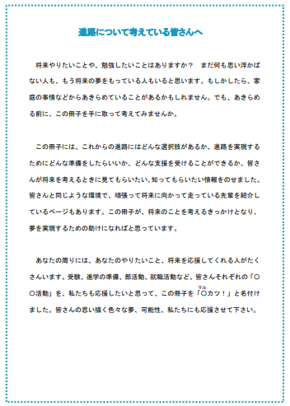
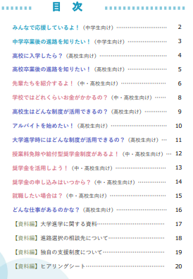
（続き）
「○カツ！～あなたの○活応援します～」は、生活保護世帯の中学生や高校生が進路を選択するにあたり、必要となる情報や受け取ることができる支援策等についてまとめた進路支援冊子です。
子ども本人や保護者と話す際に活用し、丁寧な説明を心がけましょう。
出典：厚生労働省 子どもの進路に関する情報【○カツ！】https://www.mhlw.go.jp/stf/seisakunitsuite/bunya/hukushi_kaigo/seikatsuhogo/seikatuhogo/index.html

Slide 26

（続き）
支援にあたり以下のような困りごとに直面した際は、ここにあることをヒントにしてみて下さい。
お子さんになかなか会うことができません。
生活のことや学校のことなど、直接色々聞けるとよいのですが…。
子どもに直接会うことが難しい場合でも、継続的な支援をしていく必要があるため、なるべく会う機会をうかがいましょう。
通学している子どもと面接する場合は部活動のない日、学校行事の代休日や長期休業期間などを利用しましょう。
家庭以外で子どもと面接する場合は、学校や公民館、役場などを利用するなどの工夫が考えられます。
ミニワーク「あなたの職場ではどうしますか？」
出典：神奈川県保健福祉局福祉部生活援護課『神奈川県版子どもの健全育成プログラム』,令和6年10月版をもとに作成

Slide 27

（続き）
親子関係や子どもが抱える問題に対して、ケースワーカーの
関わりを拒否されるのですが、どうすればよいでしょうか…。
査察指導員を含めた役割分担により複数体制で粘り強く関わりましょう。
一方で、生活保護による支援以外の切り口で、関わりの糸口を探ることも重要です。例えば、生活困窮者自立支援法では学習支援や不登校・ひきこもり支援などが実施されています。それ以外にも様々な子どもにとっての「居場所づくり」が進められています。地域の中でそれらを数多く見出し、連携して問題解決にあたれるようにしましょう。
ミニワーク「あなたの職場ではどうしますか？」
出典：新保美香『生活保護実践講座－利用者とともに歩む社会福祉実践－』全国社会福祉協議会,2018年,p46をもとに作成

Slide 28
Ⅲ．事例で深める！子どものいる世帯への支援
「子どものいる世帯」の事例検討に取り組んでみましょう。
ここでは、例題をもとに、「①課題分析」「②ストレングスの検討」「③氷山モデルでの理解」「④（改めて）課題分析」 「⑤援助方針の策定」の５つのステップで、対象者の理解を深めていきます。
この枠組みを使用して、日々の業務の中で「今後どのように支援していけばよいだろう？」と感じている事例についても、検討してみてください。

Slide 29
この事例検討は、以下のプロセスですすめていきます。
躓いたら、研修教材「No.3-5 アセスメントと援助方針の策定」も参考にしていただきながら、ポイントを確認しましょう。
事前準備（事例の概要を記入）
課題分析
１
ストレングスの検討
２
氷山モデルでの理解
３
（改めて）課題分析
４
援助方針の策定
５

Slide 30
はじめに：検討したい事例の概要
分かっていることだけで
かまいません
世帯・続柄 |  | 性別 | 年齢 | 職業 | 収入
1 | 主 | 女 | ３６ | パート就労 | 有
2 | 長男 | 男 | １５ | 高校１年生 | 無
母子世帯。主は3年前に離婚し、長男とともに2人で生活している。
主は、うつ病のため精神科クリニックに通院。毎日3時間程度、清掃のパート就労を休まず継続している。
長男は、高校を休みがちである。中学校まではサッカー部のレギュラーとして活躍していたが、母が離婚し公営住宅に転居した中学２年生時に退部。高校では部活に入らず、家でゲームをしていることが多い。
・人づきあいがほとんどなく、主の相談相手はケースワーカーのみ。
【世帯の概要】
【家族関係図】
主は、疲れがあるのか、家の掃除、片付けが行き届いていない。
自宅では調理はせず、主が買ってきたものを２人で食べている状況。
主は長男が欲しがるゲームソフトなどは買っており、生活費が足りなくなることがある。
【住環境・日常生活の状況】
主は市内で出生。両親は、主が14歳の時に離婚。父とは、それ以降、音信不通である。母は、その後、介護施設の職員として働きながら、
主を育てた。
主は、中学卒業後、通信制高校に入学したが中退。服飾雑貨の小売店の店員として働いていた。20歳で結婚し、21歳の時に長男が誕生。
５年前に、夫の両親と二世帯住宅で生活を始めたが、そのころから夫との関係が悪くなり、DVを受けるようになった。
３年前に、夫と離婚。離婚と同時に長男とともに母子生活支援施設に入所し生活保護を申請。その１年後に公営住宅にて居宅生活を始めた。
母は同じ市内に住んでいるが、再婚しており交流はない。
【生活歴】
保護の種類 | 生活扶助・住宅扶助・医療扶助
保護歴 | ３年前より開始。
要介護度 | 無
障害手帳 | なし
傷病 | 主…うつ病にて精神科クリニックに通院 長男…特になし
ADL | 主、長男ともに問題なし
資産 | 活用可能な資産なし | 負債 | なし
収入、給付 | パート収入、児童手当・児童扶養手当
日常生活面に課題があり、家計のやりくりがうまくいっていないが、
どのようにアドバイスしたらよいかわからない。
主は、長男が学校に行っていないことを心配しているが、
長男にどのようにアプローチしたらよいかわからない。
【事例提出者が困っていること】
29

Slide 31


STEP1：主の課題を分析する
事例を読み、どのような課題があるか考えてみましょう。
主以外の世帯員がいれば、世帯員も含めて考えてみましょう。
「3つの自立」の観点から
考えてみることも有効です
記入後、グループで共有してみましょう。
30

Slide 32
STEP1：主の課題を分析する
事例を読み、どのような課題があるか考えてみましょう。
主以外の世帯員がいれば、世帯員も含めて考えてみましょう。
「3つの自立」の観点から
考えてみることも有効です
１．日常生活の側面における課題（健康・住まい・生活・就労・家族関係など）
・家事ができていない。
・学校に行っていない長男に、どのように対応したらよいかわからない。
・（長男）高校を休みがちであることから、留年などの可能性がある。
また、家から出ることが少ないため、健康状態にも不安がある。
２．社会生活の側面における課題（人との交流・近隣や地域との関わり・社会参加など）
・近隣とのかかわりがない。
・困った時に助けてくれる人がいない。
・（長男）高校を休みがちであり、友人とのかかわりが途絶えている。
３．経済的な側面における課題（収入・債務・家計のやりくりなど）
・家計のやりくりができない。
記入後、グループで共有してみましょう。
31

Slide 33
STEP2：主のストレングスを考える
課題解決にあたっては、「課題（できていないこと・取り組むべきこと）」だけでなく、本人のもつ強みやよいところ（ストレングス）も把握し、支援の方向性を検討していくことが大切です。
【ストレングスの例】
①性質・性格 | ②技能・才能 | ③環境 | ④関心・願望
正直である | 金銭管理が正確 | 相談できる家族がいる | 読書が好き
思いやりがある | 記憶力が高い | 心の支えになっている猫がいる | 魚釣りが好き
勤勉である | 花を生けられる | 年金を受給している | 映画が好き
親切である | 数字が得意 | 安心して暮らせる 住まいがある | コーヒーが好き
辛抱強い | 英語が得意 | 近所に親友がいる | 将来の夢がある
感性が豊か | 野球に詳しい | 近所に 子育てサロンがある | 旅行がしたい
： | ： | ： | ：
☞上記のストレングスの例を参考に、主のストレングスを考えてみましょう。

Slide 34
STEP2：主のストレングスを考える
主のストレングスを挙げてみましょう。
①性質・性格 | ②技能・才能 | ③環境 | ④関心・願望
記入後、グループで共有してみましょう。
33

Slide 35
STEP2：主のストレングスを考える
主のストレングスを挙げてみましょう。
①性質・性格 | ②技能・才能 | ③環境 | ④関心・願望
・子どもを大切にしている。 ・勤勉である。 | ・パート就労を 継続している。 ・一人で子どもを、育ててきた。 ・ケースワーカーに相談することができている。 | ・ケースワーカーがかかわっている。 ・安心して暮らせる住まいがある。 ・継続して通院できるクリニックが ある。 | ・子どもに、しあわせになってほしいと思っている。
記入が少ない項目は、今後の面接の中で、把握していく必要がありそうです。
記入後、グループで共有してみましょう。
34

Slide 36
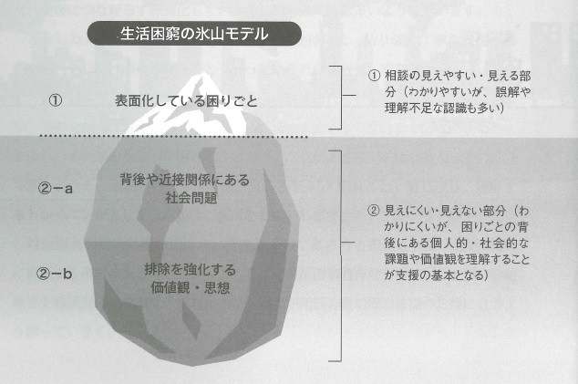
STEP3：主の課題の背景にあるものを考える～氷山モデル～
下図は「生活困窮の氷山モデル」といわれるものです。目の前にいる相談者・要保護者の言葉や行動を通じて、その人がおかれている状況や背景に目を向けられるよう、身につけておきたい考え方です。
ここがポイント
☞事例の主の困りごとと、その背景にあるものを考えてみましょう。
出典：社会的包摂サポートセンター編『相談支援員必携 事例で見る生活困窮者』,中央法規出版,2015年,p4をもとに作成

Slide 37
STEP3：主の課題の背景にあるものを考える～氷山モデル～
氷山モデルを用いて、主の課題の背景にあるものを考えてみましょう。
①表面化している困りごと
②-a 背後や近接関係にある社会問題
②-b 排除を強化する価値観・思想
出典：社会的包摂サポートセンター編『相談支援員必携 事例で見る生活困窮者』中央法規出版,2015年,p4をもとに作成

Slide 38
STEP3：主の課題の背景にあるものを考える～氷山モデル～
氷山モデルを用いて、主の課題の背景にあるものを考えてみましょう。
①表面化している困りごと
・家事ができない
・家計のやりくりができない
・学校に行っていない子どもがいる
・困った時に助けてくれる人がいない
②-a 背後や近接関係にある社会問題
・うつ病がある
・助けてくれる人がいない
・子どもに対する負い目がある
②-b 排除を強化する価値観・思想
・子育ては母親が責任持ってするべき
・生活保護受給者に対する偏見
出典：社会的包摂サポートセンター編『相談支援員必携 事例で見る生活困窮者』中央法規出版,2015年,p4をもとに作成

Slide 39
STEP4：（改めて）主の課題を分析する
STEP2の「主のストレングス」とSTEP3の「主の課題の背景にあるもの」を踏まえて、STEP1で作成した「主の課題（世帯員も含む）」を改めて分析してみましょう。（付箋に書いて、上から貼り付けましょう）
「ストレングス」や「課題の背景」を踏まえて、追加や修正があるか、見直してみましょう
【STEP1のシートに加筆・修正を行ってください】
（例えば）
新たに見つかった課題を付箋で追加
課題の背景にあるものを付箋で追加
38

Slide 40
STEP4：（改めて）主の課題を分析する
STEP2の「主のストレングス」とSTEP3の「主の課題の背景にあるもの」を踏まえて、STEP1で作成した「主の課題（世帯員も含む）」を改めて分析してみましょう。（付箋に書いて、上から貼り付けましょう）
「ストレングス」や「課題の背景」を踏まえて、追加や修正があるか、見直してみましょう
１．日常生活の側面における課題（健康・住まい・生活・就労・家族関係など）
・家事ができていない。
・学校に行っていない長男に、どのように対応したらよいかわからない。
・（長男）高校を休みがちであることから、留年などの可能性がある。
また、家から出ることが少ないため、健康状態にも不安がある。
２．社会生活の側面における課題（人との交流・近隣や地域との関わり・社会参加など）
・近隣とのかかわりがない。
・困った時に助けてくれる人がいない。
・（長男）高校を休みがちであり、友人とのかかわりが途絶えている。
３．経済的な側面における課題（収入・債務・家計のやりくりなど）
・家計のやりくりができない。
疲れているのかも…。
母親や家のことが
気がかりなのかも…。
一人で辛くなって
いるのかも…。
どうしたらよいか、
わからないのかも…。
39

Slide 41
STEP5：課題解決の方法を検討する～援助方針の策定～
課題分析の結果を踏まえ、「③援助方針」を「①援助目標（中長期）」「②援助目標（短期）」に沿って、策定してみましょう。
「援助方針」の前に、「目標」を明確にする必要があります。
（①⇒②⇒③の順番で考えてみてください。②⇒①でも結構です。）
③援助方針 | ②援助目標（短期） | ①援助目標（中長期）
※②の短期の目標を達成する ための、具体的な取組 （本人・福祉事務所）を記入 してください。 | ※短期の目標（希望） を記入してください。 | ※中長期の目標（希望） を記入してください。
記入後、グループで共有してみましょう。

Slide 42
STEP5：課題解決の方法を検討する～援助方針の策定～
課題分析の結果を踏まえ、「③援助方針」を「①援助目標（中長期）」「②援助目標（短期）」に沿って、策定してみましょう。
「援助方針」の前に、「目標」を明確にする必要があります。
（①⇒②⇒③の順番で考えてみてください。②⇒①でも結構です。）
③援助方針 | ②援助目標（短期） | ①援助目標（中長期）
※②の短期の目標を達成する ための、具体的な取組 （本人・福祉事務所）を記入 してください。 | ※短期の目標（希望） を記入してください。 | ※中長期の目標（希望） を記入してください。
本人、長男の現在および今後に向けた希望を聴取する。
本人の病状、就労に無理がないかを確認する。
本人と長男の目標、希望を実現するための取り組みを実施する。
目標や希望を持った生活の継続
「調整会議」にて、今後の世帯への支援のあり方を検討する。
主と長男の希望をふまえて、活用可能なフォーマル・インフォーマルな支援を活用する。
世帯の生活の安定
孤立しない生活の維持
家計改善支援事業の利用相談をする。
家計改善支援事業の利用
家計のやりくりができる
子どもの進路選択支援事業の利用相談をする。
本人、長男に「○カツ！」を渡し、クラブ活動費が支給できることを説明する。
子どもの進路選択支援事業の利用
高等学校等就学費の利用
長男の安定的な就学
部活動への参加
援助方針の策定にあたっては、本人のおかれている状況の理解につとめ、本人の想い、願いを大切にしながら、できるだけ本人と一緒に検討することが大切です。
記入後、グループで共有してみましょう。

Slide 43
参考資料：枠組み

Slide 44
事前準備：検討したい事例の概要
世帯・続柄 |  | 性別 | 年齢 | 職業 | 収入
【世帯の概要】
【家族関係図】
【住環境・日常生活の状況】
保護の種類
保護歴
要介護度
障害手帳
傷病
ADL
資産 |  | 負債
収入、給付
【生活歴】
【事例提出者が困っていること】
43

Slide 45
STEP1：主の課題を分析する
事例を読み、どのような課題があるか考えてみましょう。
主以外の世帯員がいれば、世帯員も含めて考えてみましょう。
「3つの自立」の観点から
考えてみることも有効です
記入後、グループで共有してみましょう。
44

Slide 46
STEP2：主のストレングスを考える
主のストレングスを挙げてみましょう。
①性質・性格 | ②技能・才能 | ③環境 | ④関心・願望
記入後、グループで共有してみましょう。
45

Slide 47
STEP3：主の課題の背景にあるものを考える～氷山モデル～
氷山モデルを用いて、主の課題の背景にあるものを考えてみましょう。
①表面化している困りごと
②-a 背後や近接関係にある社会問題
②-b 排除を強化する価値観・思想
出典：社会的包摂サポートセンター編『相談支援員必携 事例で見る生活困窮者』中央法規出版,2015年,p4をもとに作成

Slide 48
STEP4：（改めて）主の課題を分析する
STEP2の「主のストレングス」とSTEP3の「主の課題の背景にあるもの」を踏まえて、STEP1で作成した「主の課題（世帯員も含む）」を改めて分析してみましょう。（付箋に書いて、上から貼り付けましょう）
「ストレングス」や「課題の背景」を踏まえて、追加や修正があるか、見直してみましょう
【STEP1のシートに加筆・修正を行ってください】
（例えば）
新たに見つかった課題を付箋で追加
課題の背景にあるものを付箋で追加
47

Slide 49
STEP5：課題解決の方法を検討する～援助方針の策定～
課題分析の結果を踏まえ、「③援助方針」を「①援助目標（中長期）」「②援助目標（短期）」に沿って、策定してみましょう。
「援助方針」の前に、「目標」を明確にする必要があります。
（①⇒②⇒③の順番で考えてみてください。②⇒①でも結構です。）
③援助方針 | ②援助目標（短期） | ①援助目標（中長期）
※②の短期の目標を達成する ための、具体的な取組 （本人・福祉事務所）を記入 してください。 | ※短期の目標（希望） を記入してください。 | ※中長期の目標（希望） を記入してください。
記入後、グループで共有してみましょう。

Slide 50
まとめ
本研修の獲得目標の再確認
子どものいる世帯の特徴や基本的な知識を学び、支援に
あたっての考え方や姿勢を理解する
講師からのメッセージ
（記載例）
子どもの課題と親自身の課題を理解・整理（アセスメント）しながら、
ご本人たちの希望を確認しつつ、
どのような支援が必要か、何から支援すべきか、
将来の展望も含めて丁寧に聞き取って支援していくことが大切です。
こどもに接する際には、こども基本法の基本理念も念頭に置きながら、
本音を聞き取れるよう心がけつつ、
必要に応じて連携先と協力しながら支援していきましょう。

Slide 52
【教材作成に用いた資料】
厚生労働省「資料１子どもの貧困への対応について」『社会保障審議会生活困窮者自立支援及び生活保護部会（第27回）』,令和５年11月27日.
（最終閲覧日：令和7年3月24日） https://www.mhlw.go.jp/stf/newpage_36563.html
厚生労働省「資料１子どもの貧困への対応について」『社会保障審議会生活困窮者自立支援及び生活保護部会（第22回）』,令和４年10月31日.
（最終閲覧日：令和7年3月24日） https://www.mhlw.go.jp/stf/newpage_28862.html
こども家庭庁支援局虐待防止対策課「別添2 学校でヤングケアラーに気づくために（学校向けポスター）」 『（事務連絡）ヤングケアラーへの支援に活用可能な関係資料について』,令和６年６月12日．
こども家庭庁『ヤングケアラーとは』（最終閲覧日：令和7年3月24日） https://kodomoshien.cfa.go.jp/young-carer/about/
こども家庭庁『こども基本法』 （最終閲覧日：令和7年3月24日） https://www.cfa.go.jp/policies/kodomo-kihon/
厚生労働省社会・援護局保護課『令和６年度社会・援護局関係主管課長会議 資料4』 （最終閲覧日：令和7年3月25日）https://www.mhlw.go.jp/stf/newpage_52773.html
厚生労働省健康・生活衛生局健康課保健指導室『令和6年度保健師中央会議」【行政説明 資料16】』,,令和６年８月８日～８月９日.
（最終閲覧日：令和7年3月24日） https://www.mhlw.go.jp/stf/newpage_41971.html
東京都港区『児童相談所とは』 （最終閲覧日：令和7年3月24日） https://www.city.minato.tokyo.jp/jidousoudanjunbitan/soudan/about.html
こども家庭庁『児童相談所の概要』 （最終閲覧日：令和7年3月24日） https://www.cfa.go.jp/assets/contents/node/basic_page/field_ref_resources/a176de99-390e-4065-a7fb-fe569ab2450c/43ce0992/20230401_policies_jidougyakutai_10.pdf
新保美香『生活保護実践講座－利用者とともに歩む社会福祉実践－』全国社会福祉協議会,2018年.
新保美香「生活保護実践講座2023 ／第10回」『生活と福祉（3月号）』全国社会福祉協議会,2024年.
神奈川県保健福祉局福祉部生活援護課『神奈川県版子どもの健全育成プログラム』,令和6年10月版.
社会的包摂サポートセンター編『相談支援員必携 事例で見る生活困窮者』中央法規出版,2015年.
【参考図書・文献】
子どもの進路に関する情報【○カツ！】 （最終閲覧日：令和7年3月24日） https://www.mhlw.go.jp/content/001270093.pdf

